Slide 1


Slide 2

CONVIVENCIA

Slide 3
¿Qué es el Buen Trato?

Slide 4

El buen trato es una forma de relacionarse con el otro, que se basa en profundos sentimientos de respeto, tolerancia y valoración de la dignidad.

Slide 5

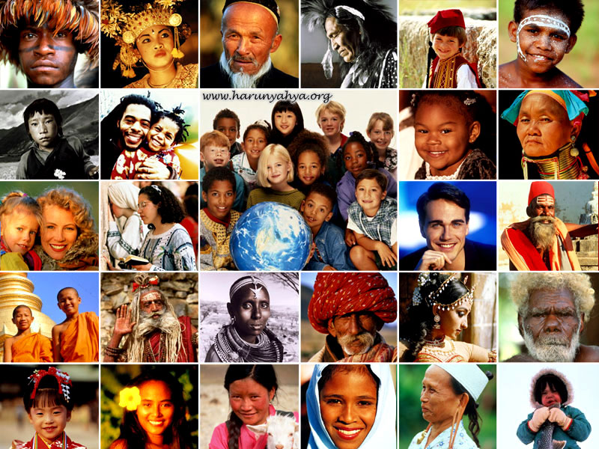

Slide 6

¿Cómo podemos
promoverlo?

Slide 7
Reconocimiento
Permite que a las personas se les otorgue el derecho a ser escuchadas y vistas, además de disfrutar de garantías para su vida, su integridad y su desarrollo.

Slide 8
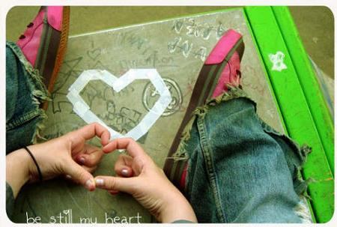

Slide 9
Apreciar y agradecer
Valorar los progresos
Dedicar tiempo de calidad
Interesarse por el otro

Slide 10
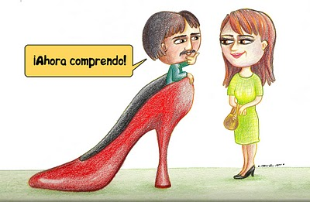
2. Empatía

Slide 11
La empatía se construye sobre la conciencia de uno mismo. Cuanto más abiertos estamos a reconocer y manifestar nuestros propios sentimientos más fácilmente podemos aceptar y reconocer los sentimientos de los demás.

Slide 12
3. Compasión
Es un sentimiento humano que se manifiesta a partir y comprendiendo el sufrimiento de otro ser. Más intensa que la empatía, la compasión es la percepción y comprensión del sufrimiento del otro, y el deseo de aliviar, reducir o eliminar por completo tal sufrimiento.

Slide 13
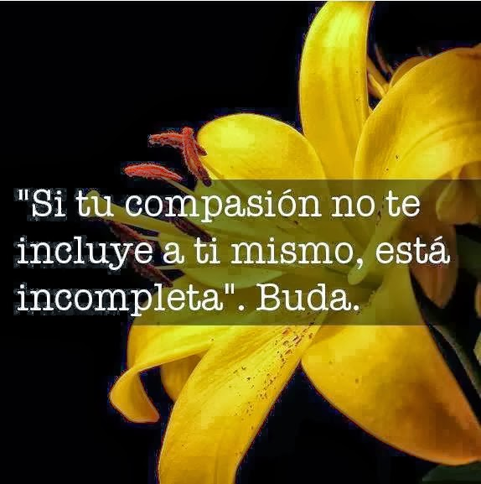

Slide 14
4. Comunicación efectiva
Ser escuchado y poder escuchar a los otros construye la relación y hace parte del sentirse bien tratado.
Para escuchar auténticamente es necesario tomarse el tiempo para hacerlo y también querer oír lo que nos tienen que decir, practicar la escucha activa, dejando de lado nuestros intereses para escuchar realmente. Se debe notar interés y respeto por el otro

Slide 15
Actividad 1:
Se organizan en parejas
Se sientan espalda con espalda y hablan acerca del día anterior.
Se sientan cara a cara, mirándose a los ojos y se cuentan una alegría actual.

Slide 16
5. Negociación
Todos tenemos acuerdos y desacuerdos. Ser capaces de resolver los desacuerdos es fundamental para mantener un clima de buen trato.
Es necesario construir la tolerancia y el respeto por las diferencias para poder conceder a otros las razones en los desacuerdos.

Slide 17
Para negociar los problemas o conflictos podemos:
Ser conscientes de cuáles son los verdaderos problemas que se tienen.
Atacar el problema y no a la persona.
Escuchar sin interrumpir, escuchar como base de la comunicación efectiva.
Estar en comunicación con los propios sentimientos y preocuparse de los sentimientos de los demás.
Expresarse de manera clara y sin acusaciones.
Mantener el corazón abierto mientras se dicen las verdades sin ofender ni humillar.
Ser responsables de lo que hacemos y decimos.
Emplear afirmaciones en primera persona, las cuales favorecen la sinceridad mutua.

Slide 18
Actividad 2:
Grupos de 2 o 3 personas
Lectura “comprometámonos y evaluemos”
Cada grupo lee su compromiso frente al buen trato.

Slide 19


